Slide 1
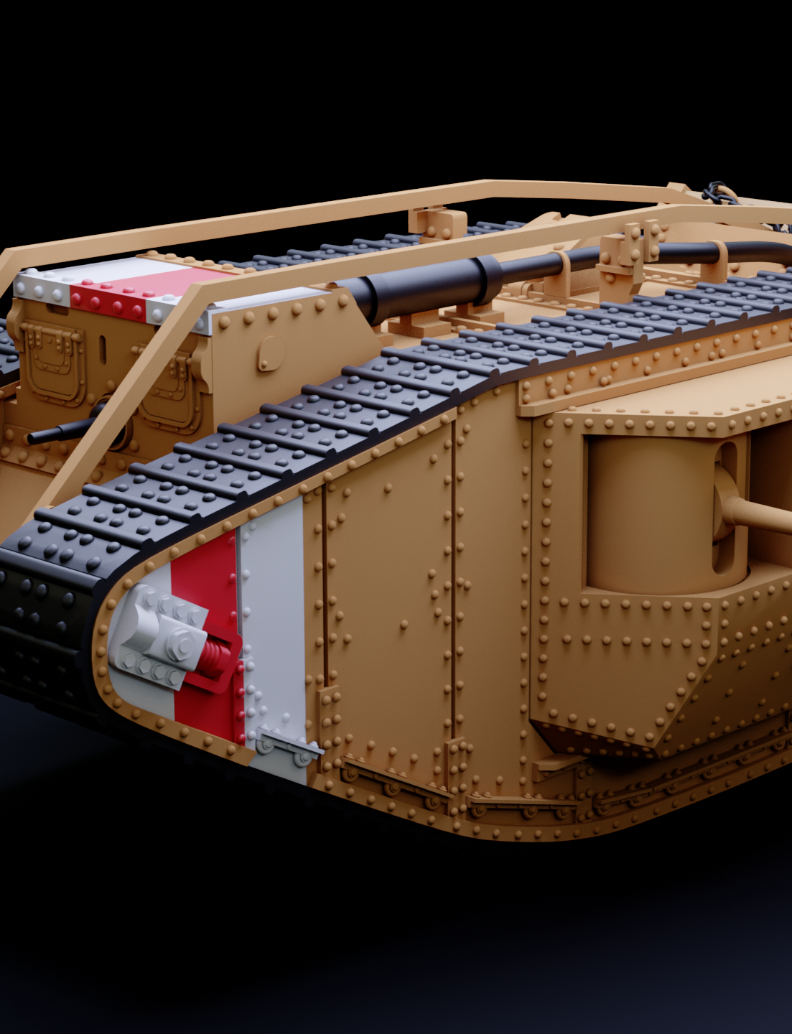
Remote Controlled Tank
Door Robin Gogne

Slide 2
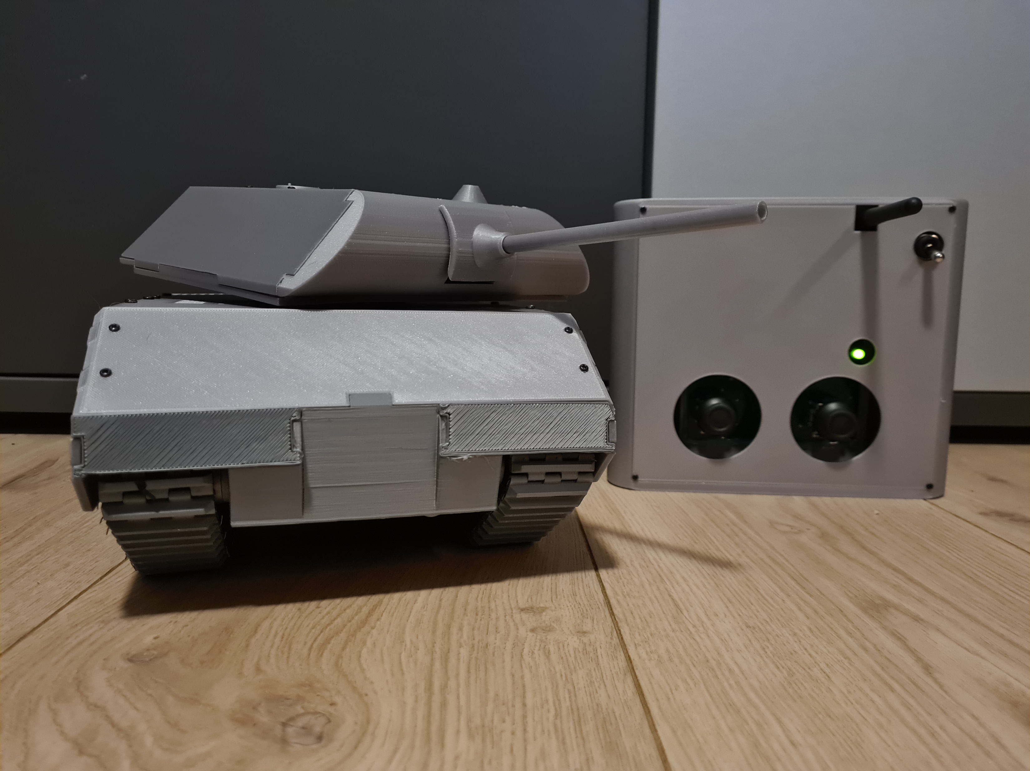
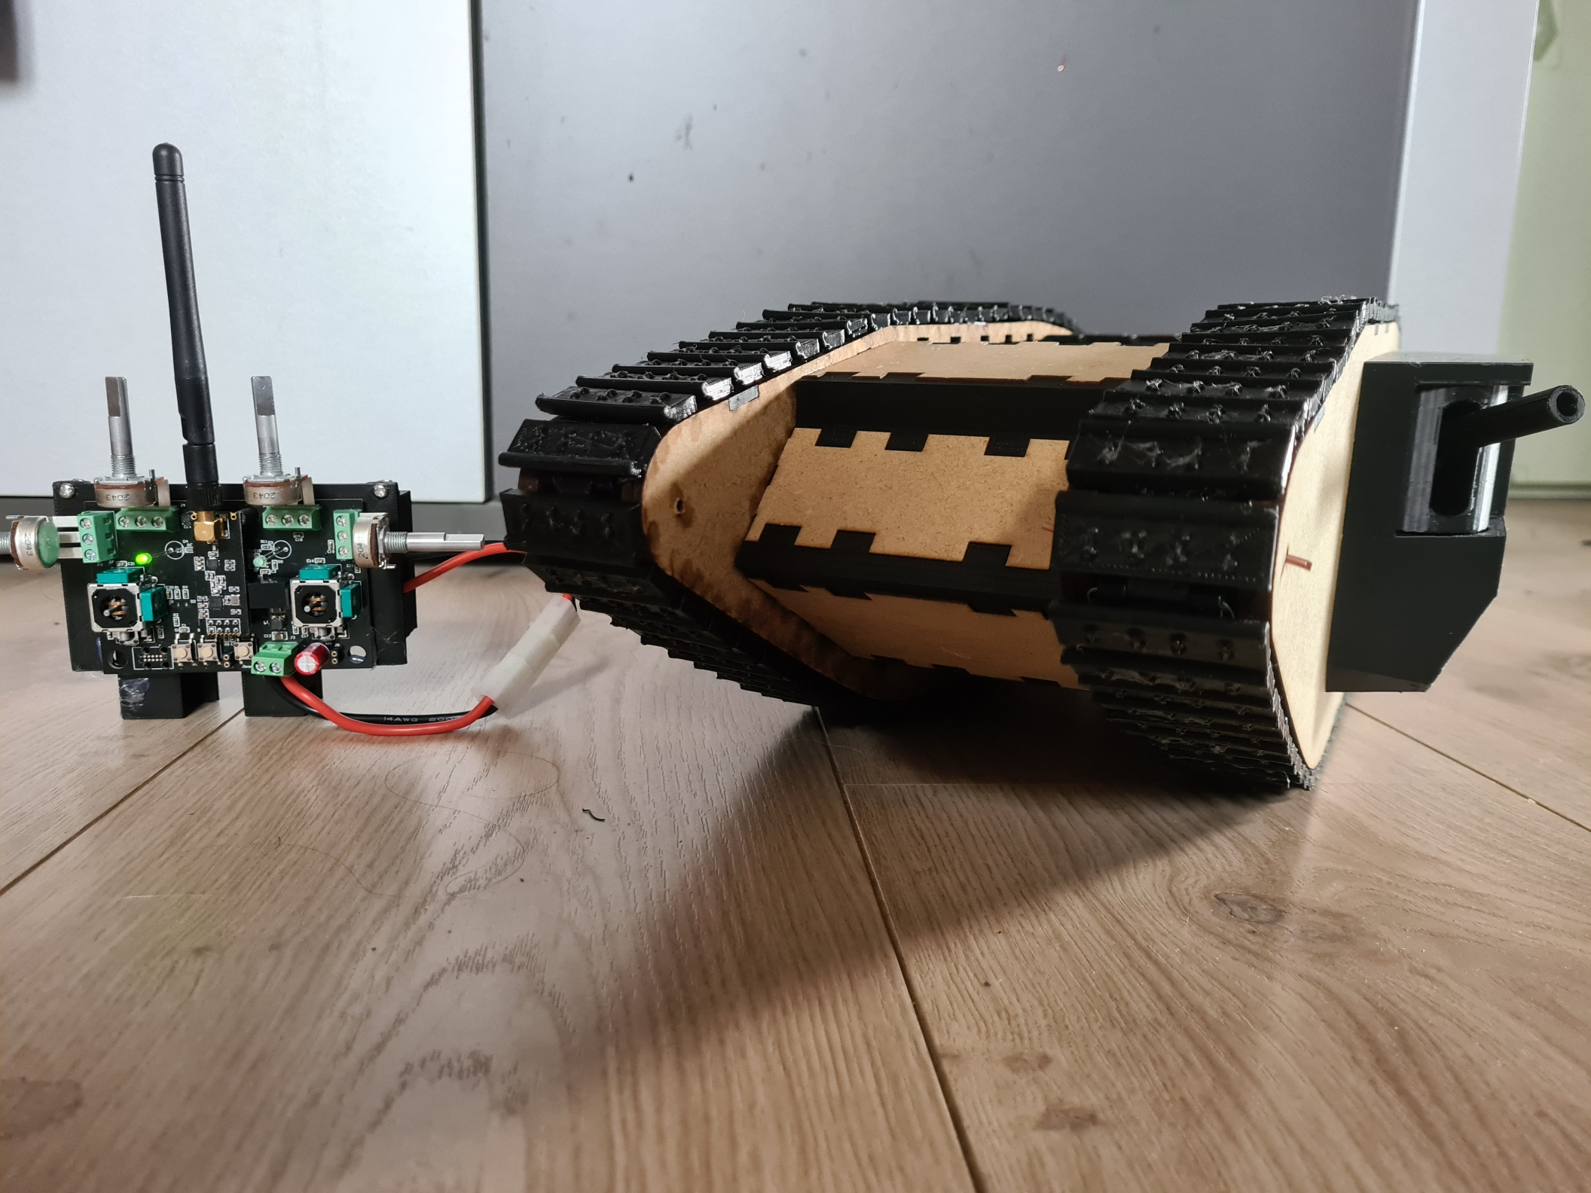
Toen VS. Nu
Practice Enterprise 1
Practice Enterprise 2
.

Slide 3
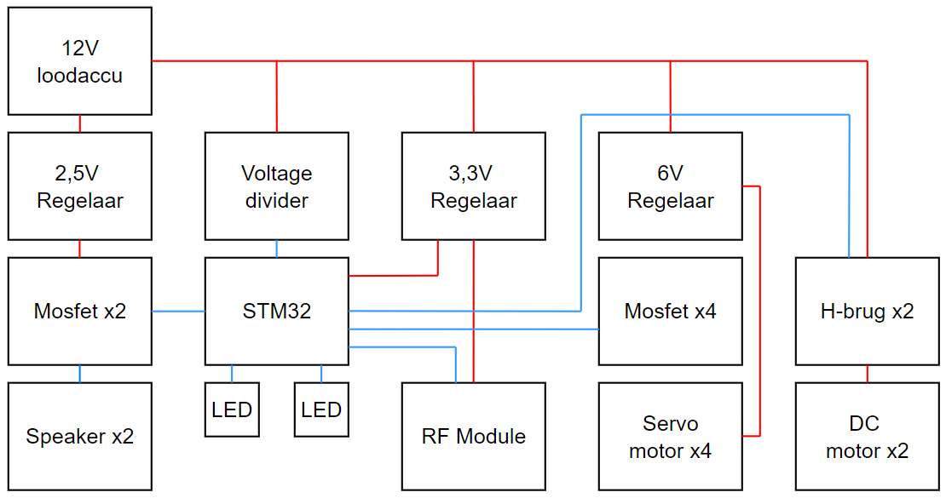

Slide 4
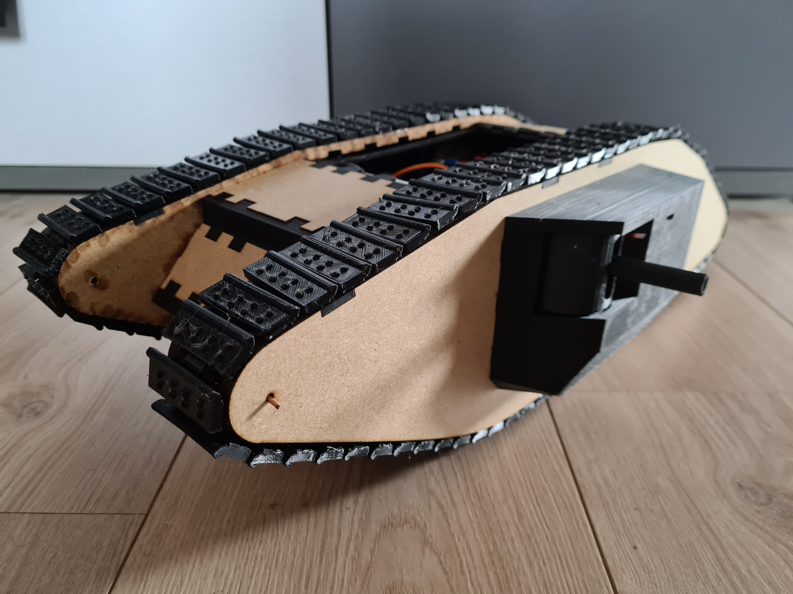

Slide 5
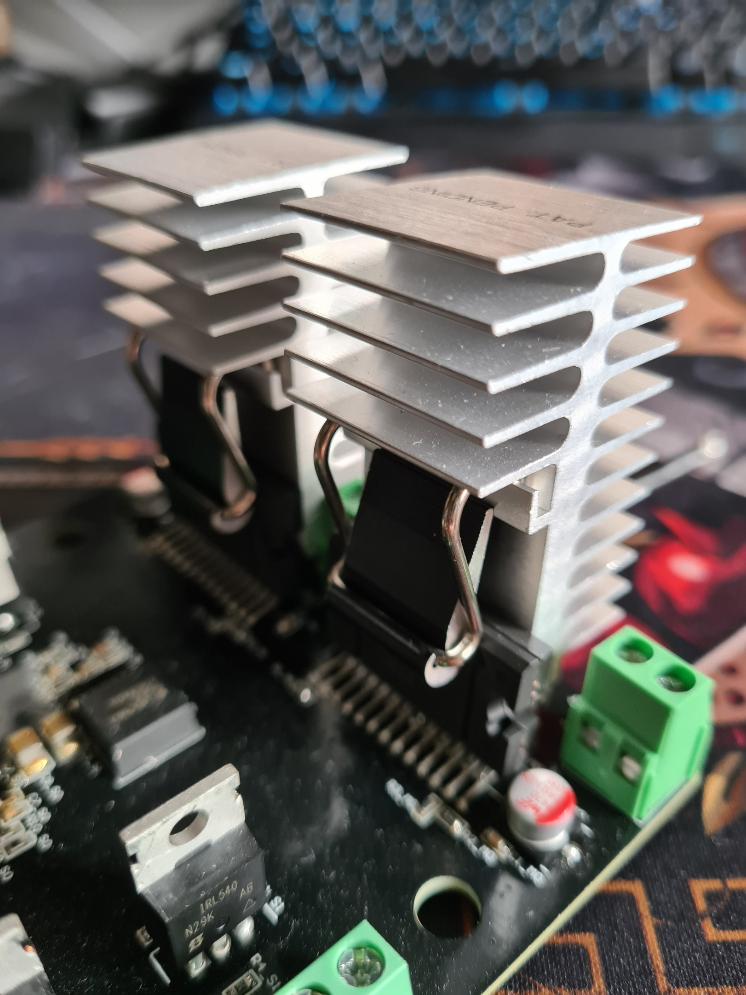
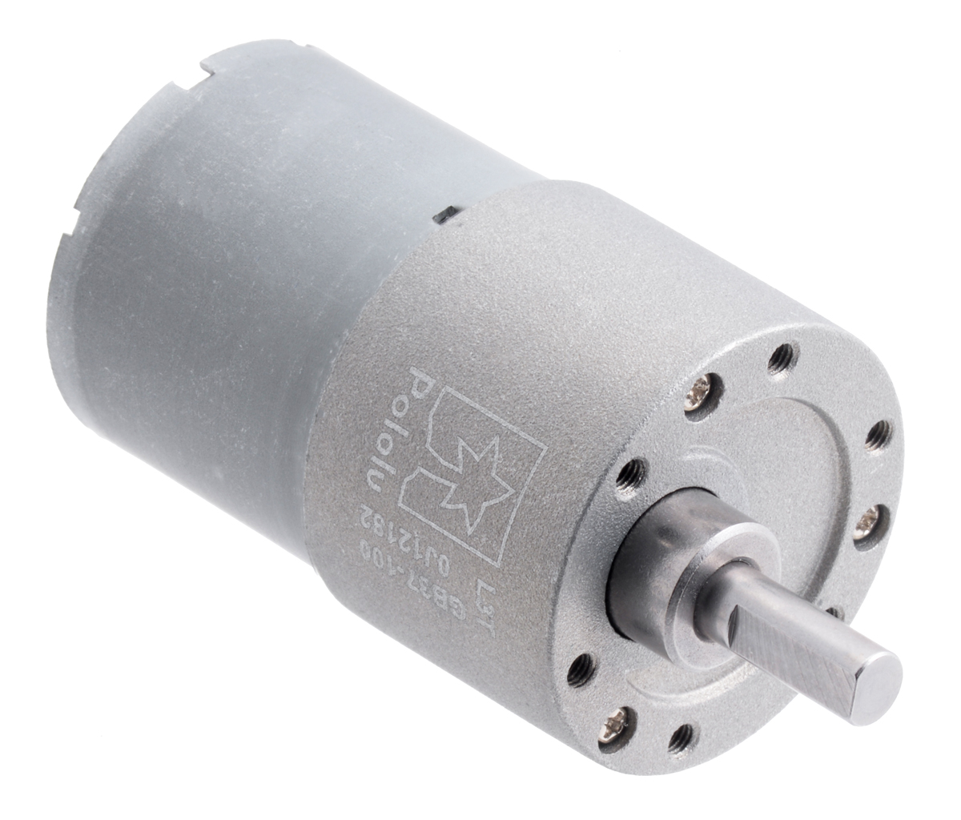
DC motoren en H-bruggen
Toshiba TB67H303HG H-Bridge
Pololu 12V 100:1 5,5A DC motor

Slide 6
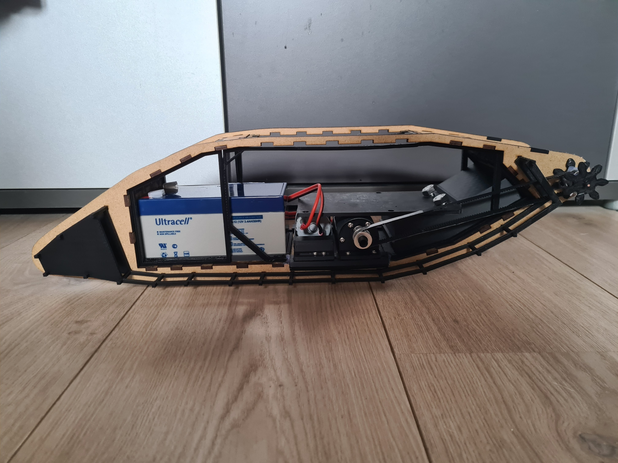
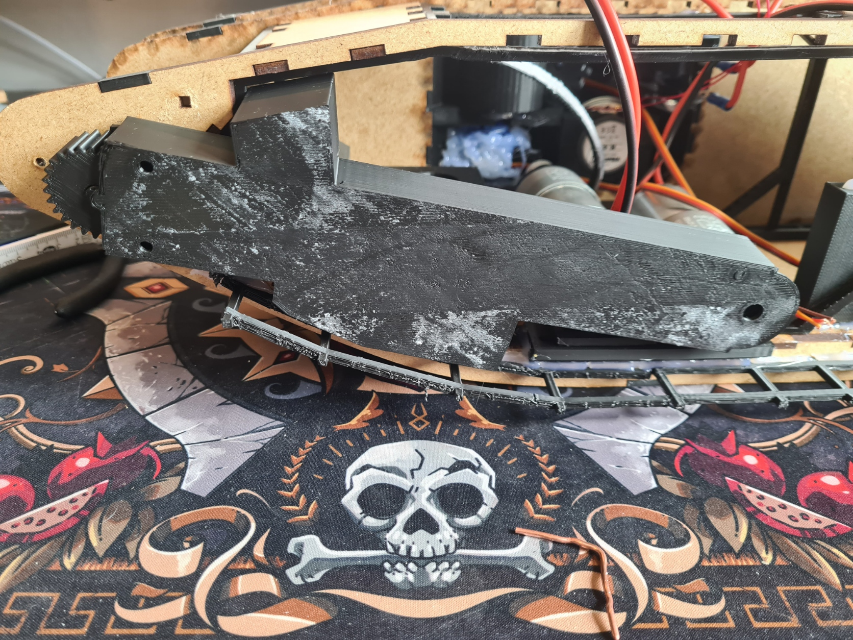
Aandrijving rupsbanden
Aandrijving via riem
Aandrijving via gearbox

Slide 7
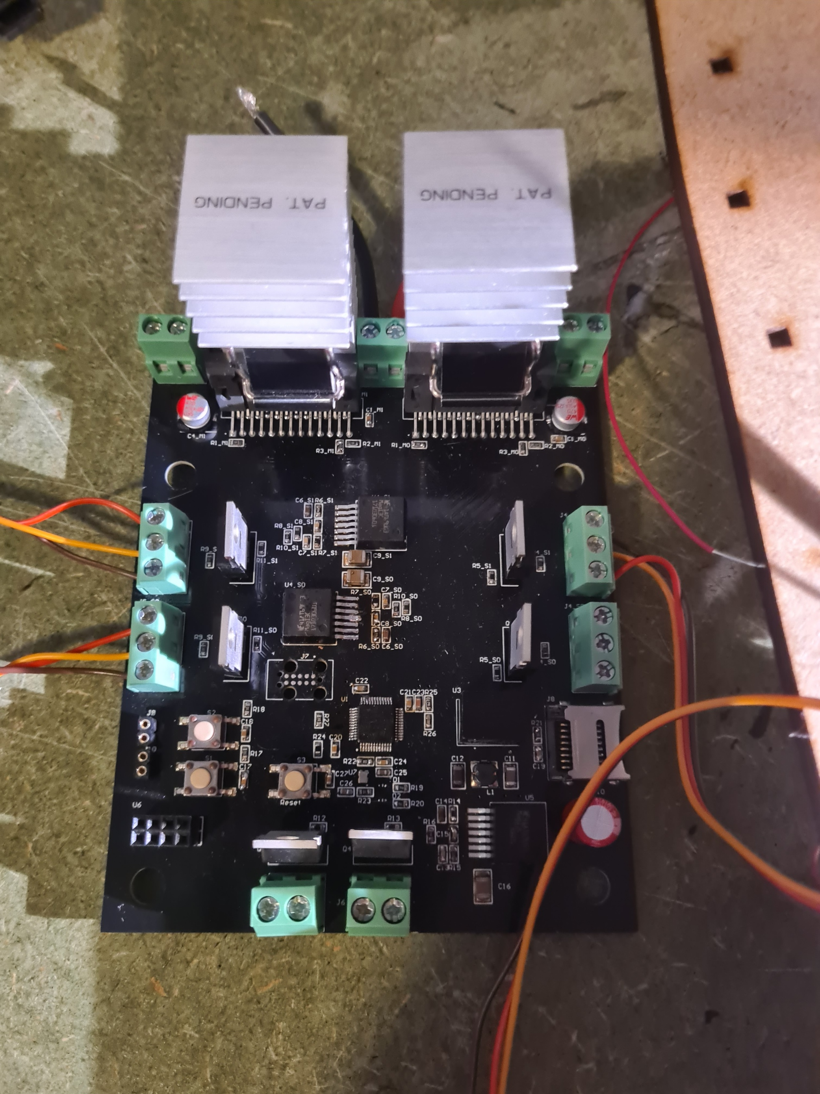
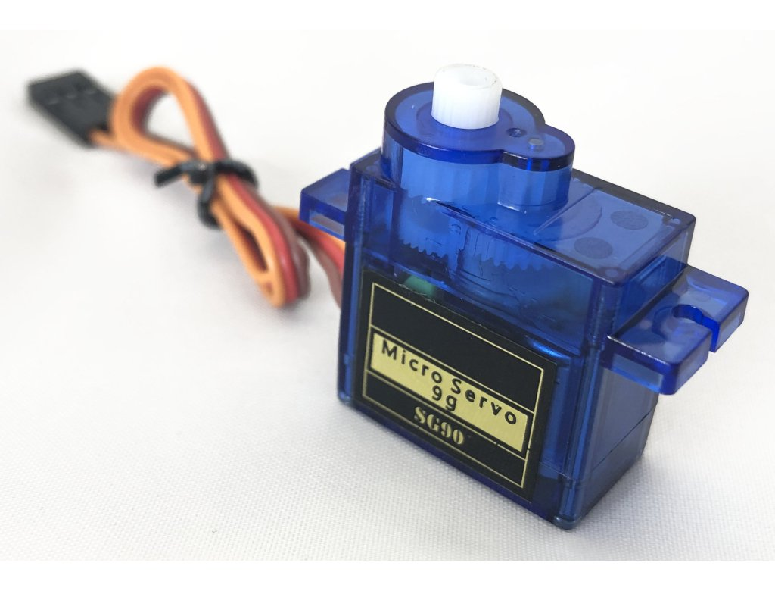
Servo motoren en mosfet’s
IRL540PBF N-channel mosfet
SG90

Slide 8
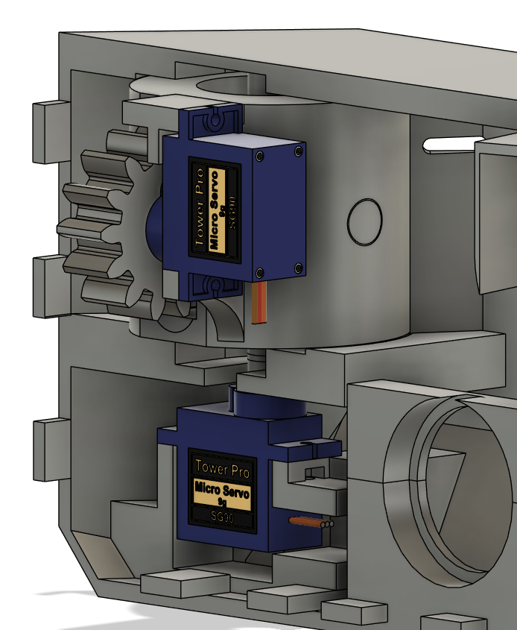
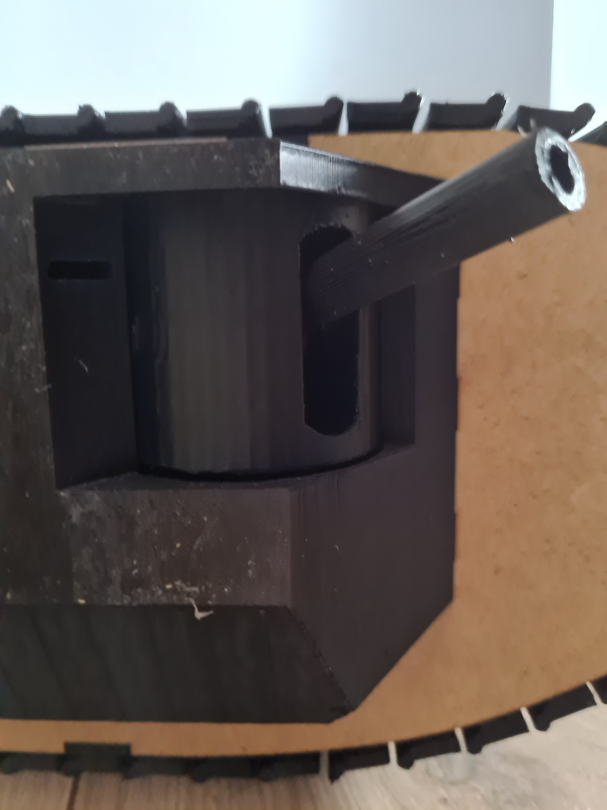
Aandrijving kanonnen en torens

Slide 9
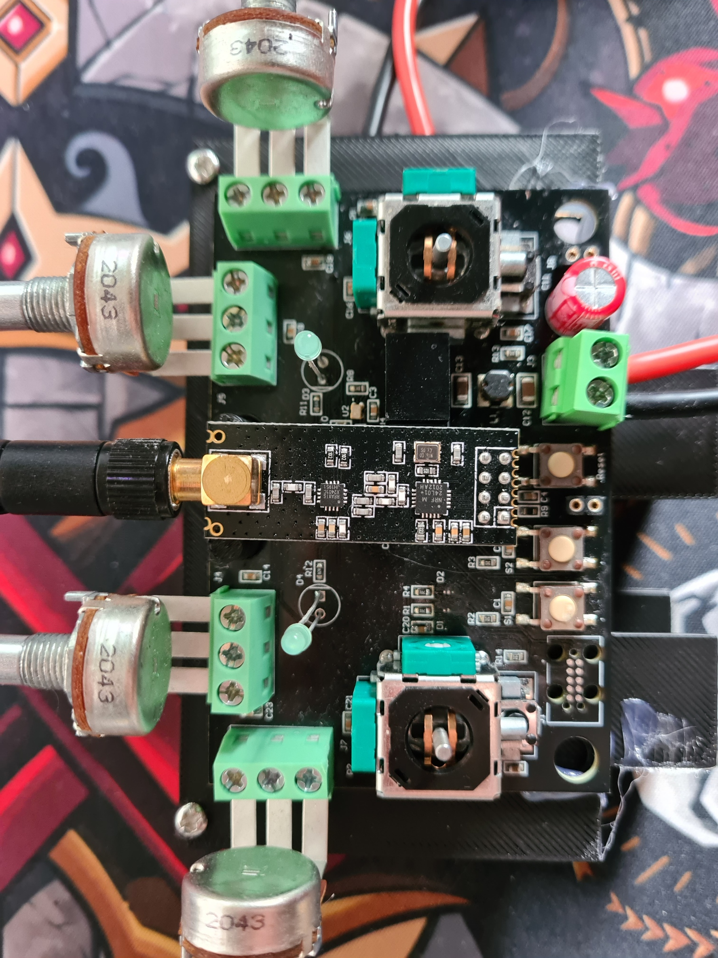
Controller

Slide 10
Bedankt!
Robin Gogne
Notes:
Icoon wereldbol toevoegen

